Slide 1


CLASIFICACIÓN MULTIETIQUETA: TÉCNICAS Y DESAFÍOS
MDS8405 – Seminario de Tesis II
Matías Vergara Silva

Slide 2
ROADMAP
CONTEXTO Y MOTIVACIÓN
ÁREAS DE MLC
TÉCNICAS PARA MLC
DEEP LEARNING MLC
01
02
¿Qué es la clasificación
multietiqueta (MLC)?
Los distintos desafíos de MLC
03
04
¿Cómo abordamos un problema de MLC?
¿Cómo abordamos MLC desde Deep Learning?
05
CIERRE & DISCUSIÓN
2

Slide 3
01
CONTEXTO & MOTIVACIÓN
3

Slide 4
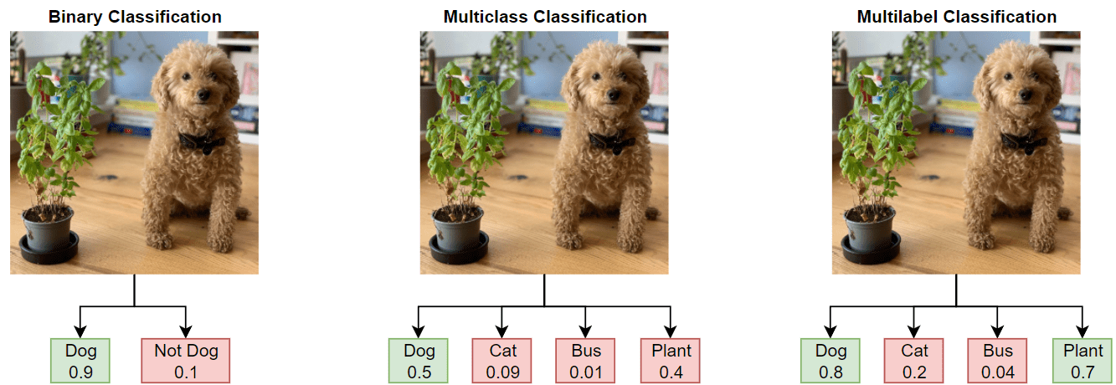
1. CONTEXTO & MOTIVACIÓN TIPOS DE CLASIFICACIÓN
4

Slide 5
1. CONTEXTO & MOTIVACIÓN TIPOS DE CLASIFICACIÓN
¿Hay un perro en esta imagen?
¿Esta imagen tiene un perro, un gato, un bus o una planta?
Entre un perro, un gato, un bus y una planta.
¿Qué elementos presenta esta imagen?
4

Slide 6
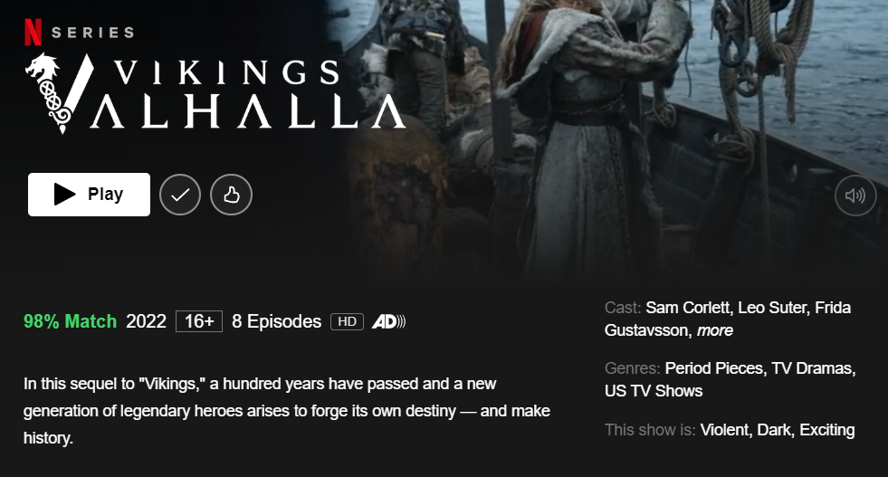

1. CONTEXTO & MOTIVACIÓN TÍTULOS EN NETFLIX
https://www.whats-on-netflix.com/
5

Slide 7
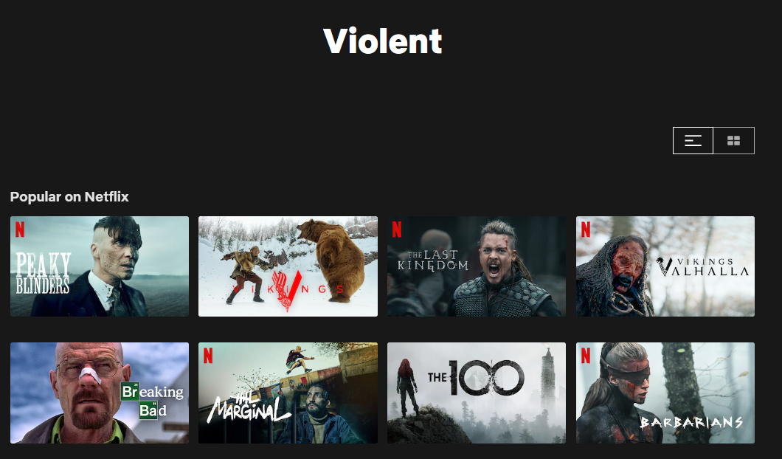
1. CONTEXTO & MOTIVACIÓN TÍTULOS EN NETFLIX
https://www.whats-on-netflix.com/
5

Slide 8
1. CONTEXTO & MOTIVACIÓN TÍTULOS EN NETFLIX
MÁS DE
3500 ETIQUETAS
PARA ALREDEDOR DE
30 NUEVOS TÍTULOS
POR SEMANA
105.000 ETIQUETADOS SEMANALES.
https://www.whats-on-netflix.com/
6

Slide 9

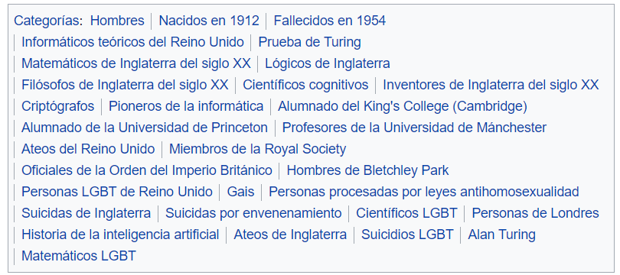
1. CONTEXTO & MOTIVACIÓN ARTÍCULOS DE WIKIPEDIA
¿Qué podemos decir de Alan Turing?
Hombre
Pionero de la Computación
Heroe de Guerra Británico
Procesado por leyes antihomosexuales
Alan Turing
5
https://en.wikipedia.org/wiki/Alan_Turing

Slide 10
1. CONTEXTO & MOTIVACIÓN ARTÍCULOS DE WIKIPEDIA
~ 600 Nuevos artículos por día.
> 2.000.000 Etiquetas distintas.
… Una tarea muy grande para ser realizada de forma manual.
…Pero ideal para un modelo de MLC.
6
https://en.wikipedia.org/wiki/Wikipedia:Statistics

Slide 11
— Chi-Kuan et al., 2017
¿Qué es la clasificación multietiqueta (MLC)?
“La clasificación multietiqueta es una tarea práctica pero desafiante […], la cual requiere la predicción de más de una categoría de etiquetas para cada instancia.”
7

Slide 12
02
CATEGORÍAS DE MLC
8

Slide 13
2. CATEGORÍAS DE MLC ESQUEMA GENERAL
¿Datos estáticos?
¿Etiquetas completas y correctas?
Online
MLC
¿Muchas etiquetas?
MLC with Limited Supervision
Extreme
MLC
Traditional MLC
Liu W., Wang H., Shen X., Tsang I. "The Emerging Trends of Multi-Label Learning". To appear in IEEE Transactions on Pattern Analysis & Machine Intelligence. DOI: 10.1109/TPAMI.2021.3119334
9

Slide 14
2. CATEGORÍAS DE MLC ESQUEMA GENERAL
¿Datos estáticos?
¿Etiquetas completas y correctas?
Online
MLC
¿Muchas etiquetas?
MLC with Limited Supervision
Extreme
MLC
Traditional MLC
9

Slide 15

2. CATEGORÍAS DE MLC ONLINE MULTILABEL CLASSIFICATION
Datos en streaming.
A diferencia del caso offline, no toda la data está disponible previamente para el aprendizaje.
La data podría ir "expirando" con el paso del tiempo.
Liu W., Wang H., Shen X., Tsang I. "The Emerging Trends of Multi-Label Learning". To appear in IEEE Transactions on Pattern Analysis & Machine Intelligence. DOI: 10.1109/TPAMI.2021.3119334
10

Slide 16
2. CATEGORÍAS DE MLC ESQUEMA GENERAL
¿Datos estáticos?
¿Etiquetas completas y correctas?
Online
MLC
¿Muchas etiquetas?
MLC with Limited Supervision
Extreme
MLC
Traditional MLC
11

Slide 17

2. CATEGORÍAS DE MLC MULTILABEL CLASSIFICATION WITH LIMITED SUPERVISION
En la práctica, conseguir datos completamente etiquetados y sin error es sumamente costoso.
Distintos escenarios de etiquetados incompletos o parcialmente correctos.
Cat
Plants
Dog
Plants
Liu W., Wang H., Shen X., Tsang I. "The Emerging Trends of Multi-Label Learning". To appear in IEEE Transactions on Pattern Analysis & Machine Intelligence. DOI: 10.1109/TPAMI.2021.3119334
12

Slide 18
2. CATEGORÍAS DE MLC MULTILABEL CLASSIFICATION WITH LIMITED SUPERVISION
En la práctica, conseguir datos completamente etiquetados y sin error es sumamente costoso.
Distintos escenarios de etiquetados incompletos o parcialmente correctos.
MLC with Missing Labels (MLML)
Cat
Plants
Dog
Plants
Liu W., Wang H., Shen X., Tsang I. "The Emerging Trends of Multi-Label Learning". To appear in IEEE Transactions on Pattern Analysis & Machine Intelligence. DOI: 10.1109/TPAMI.2021.3119334
12

Slide 19
2. CATEGORÍAS DE MLC MULTILABEL CLASSIFICATION WITH LIMITED SUPERVISION
En la práctica, conseguir datos completamente etiquetados y sin error es sumamente costoso.
Distintos escenarios de etiquetados incompletos o parcialmente correctos.
MLC with Missing Labels (MLML)
Semi-supervised MLC
Cat
Plants
Dog
Plants
Liu W., Wang H., Shen X., Tsang I. "The Emerging Trends of Multi-Label Learning". To appear in IEEE Transactions on Pattern Analysis & Machine Intelligence. DOI: 10.1109/TPAMI.2021.3119334
12

Slide 20
2. CATEGORÍAS DE MLC MULTILABEL CLASSIFICATION WITH LIMITED SUPERVISION
En la práctica, conseguir datos completamente etiquetados y sin error es sumamente costoso.
Distintos escenarios de etiquetados incompletos o parcialmente correctos.
MLC with Missing Labels (MLML)
Semi-supervised MLC
Noisy MLC
Cat
Plants
Dog
Plants
Dog
Liu W., Wang H., Shen X., Tsang I. "The Emerging Trends of Multi-Label Learning". To appear in IEEE Transactions on Pattern Analysis & Machine Intelligence. DOI: 10.1109/TPAMI.2021.3119334
12

Slide 21
2. CATEGORÍAS DE MLC MULTILABEL CLASSIFICATION WITH LIMITED SUPERVISION
En la práctica, conseguir datos completamente etiquetados y sin error es sumamente costoso.
Distintos escenarios de etiquetados incompletos o parcialmente correctos.
MLC with Missing Labels (MLML)
Semi-supervised MLC
Noisy MLC
MLC with Multiple Instances
Cat
Plants
Dog
Plants
Liu W., Wang H., Shen X., Tsang I. "The Emerging Trends of Multi-Label Learning". To appear in IEEE Transactions on Pattern Analysis & Machine Intelligence. DOI: 10.1109/TPAMI.2021.3119334
12

Slide 22
2. CATEGORÍAS DE MLC MULTILABEL CLASSIFICATION WITH LIMITED SUPERVISION
En la práctica, conseguir datos completamente etiquetados y sin error es sumamente costoso.
Distintos escenarios de etiquetados incompletos o parcialmente correctos.
MLC with Missing Labels (MLML)
Semi-supervised MLC
Noisy MLC
MLC with Multiple Instances
…
Cat
Plants
Dog
Plants
Liu W., Wang H., Shen X., Tsang I. "The Emerging Trends of Multi-Label Learning". To appear in IEEE Transactions on Pattern Analysis & Machine Intelligence. DOI: 10.1109/TPAMI.2021.3119334
12

Slide 23
2. CATEGORÍAS DE MLC ESQUEMA GENERAL
¿Datos estáticos?
¿Etiquetas completas y correctas?
Online
MLC
¿Muchas etiquetas?
MLC with Limited Supervision
Extreme
MLC
Traditional MLC
13

Slide 24
2. CATEGORÍAS DE MLC TRADITIONAL MULTILABEL CLASSIFICATION
Datos completos y bien etiquetados.
Pocas etiquetas: idealmente no más de 100, al menos 2 ordenes menos que la cantidad de ejemplos.
Bajos costos de entrenamiento y predicción.
Liu W., Wang H., Shen X., Tsang I. "The Emerging Trends of Multi-Label Learning". To appear in IEEE Transactions on Pattern Analysis & Machine Intelligence. DOI: 10.1109/TPAMI.2021.3119334
14

Slide 25
2. CATEGORÍAS DE MLC ESQUEMA GENERAL
¿Datos estáticos?
¿Etiquetas completas y correctas?
Online
MLC
¿Muchas etiquetas?
MLC with Limited Supervision
Extreme
MLC
Traditional MLC
15

Slide 26
2. CATEGORÍAS DE MLC EXTREME MULTILABEL CLASSIFICATION
Datos completos, bien etiquetados y con “muchas” etiquetas.
Altos costos de recopilación de datos, de entrenamiento y predicción.
A menudo datos de entrenamiento insuficientes: necesidad de explotar al máximo la data presente para obtener mejores resultados.
Liu W., Wang H., Shen X., Tsang I. "The Emerging Trends of Multi-Label Learning". To appear in IEEE Transactions on Pattern Analysis & Machine Intelligence. DOI: 10.1109/TPAMI.2021.3119334
16

Slide 27
2. CATEGORÍAS DE MLC ESQUEMA GENERAL
¿Datos estáticos?
¿Etiquetas completas y correctas?
Online
MLC
¿Muchas etiquetas?
MLC with Limited Supervision
Extreme
MLC
Traditional MLC
17

Slide 28
03
TÉCNICAS PARA MLC
18

Slide 29
3. TÉCNICAS PARA MLC DESAFÍOS A CONSIDERAR
Espacio de etiquetado de alta dimensionalidad: necesidad de reducir la cantidad efectiva de etiquetas.
Pocos ejemplos positivos por etiqueta.
…Necesidad de descubrir relaciones entre etiquetas.
Película | Acción | Comedia | Superhéroes | Aventura | Ciencia ficción | Fantasía | Familiar | Animación | Misterio | Drama
Thor: Love and Thunder | 1 | 1 | 1 | 1 | 1 | 1 | 0 | 0 | 0 | 0
Minions: The Rise of Gru | 1 | 1 | 0 | 1 | 1 | 0 | 1 | 1 | 0 | 0
La chica salvaje | 0 | 0 | 0 | 0 | 0 | 0 | 0 | 0 | 1 | 1
Elvis | 0 | 0 | 0 | 0 | 0 | 0 | 0 | 0 | 0 | 1
Black Phone | 0 | 0 | 0 | 0 | 0 | 0 | 0 | 0 | 1 | 1
JW: Dominion | 1 | 0 | 0 | 1 | 1 | 1 | 0 | 0 | 0 | 0
19

Slide 30
3. TÉCNICAS PARA MLC MÉTODOS ONE-VS-ALL (OVA)
Basados en entrenar un clasificador binario para cada etiqueta.
Dos mayores limitaciones: Altos costos computacionales y tamaños de modelo extremadamente largos, lo cual genera una predicción lenta.
Ventajas: relativamente intuitivos y fáciles de implementar.
Desventajas: no explotan correlaciones entre etiquetas, lentos en general.
Método más popular: Binary Relevance.
20

Slide 31


3. TÉCNICAS PARA MLC MÉTODOS ONE-VS-ALL (OVA) BINARY RELEVANCE
0
Acción
0
Comedia
1
Drama
0
Animación
Zhang M-L, Zhou Z-H. A review on multi-label learning algorithms. IEEE Transactions on Knowledge and Data Engineering, 2014, 26(8): 1819–1837
21

Slide 32
3. TÉCNICAS PARA MLC MÉTODOS ONE-VS-ALL (OVA) CLASSIFIER CHAIN
0
Acción
0
Comedia
1
Drama
0
Animación
Zhang M-L, Zhou Z-H. A review on multi-label learning algorithms. IEEE Transactions on Knowledge and Data Engineering, 2014, 26(8): 1819–1837
22

Slide 33
3. TÉCNICAS PARA MLC
EMBEDDING-BASED APPROACH
Reducción del número efectivo de etiquetas al proyectarlas a un espacio de baja dimensión, asumiendo una matriz de etiquetas de bajo rango.
Se entrenan regresores para crear la proyección a partir de la entrada y se utiliza una matriz de descompresión para predecir.
Ventajas: fuerte base teórica, maneja correlaciones entre etiquetas, se adapta a escenarios online e incrementales.
Desventajas: costoso, supuesto de bajo rango se rompe en aplicaciones reales con muchas etiquetas de baja frecuencia.
Método más popular: SLEEC.
23

Slide 34
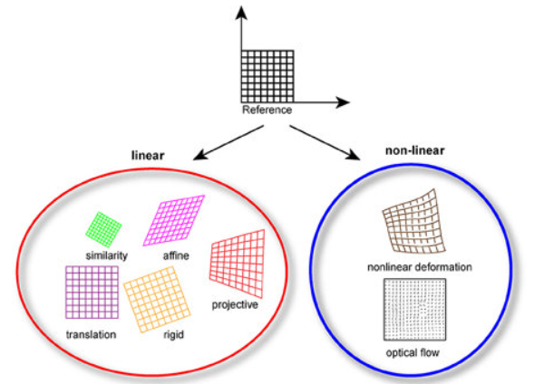
3. TÉCNICAS PARA MLC
EMBEDDING-BASED APPROACH
SLEEC
Trabajo pionero de XMLC, publicado el 2015.
Rompe con la asunción de low-rank. Aumenta el accuracy pese a la existencia de etiquetas con baja frecuencia.
Embeddings en un espacio no lineal, pero que conserva las distancias lineales entre etiquetas cercanas.
En predicción, SLEEC usa un clasificador KNN en lugar de matrices de decompresión.
24
K. Bhatia, H. Jain, P. Kar, M. Varma, and P. Jain, “Sparse local embeddings for extreme multi-label classification,” in NeurIPS, 2015, pp. 730–738.

Slide 35
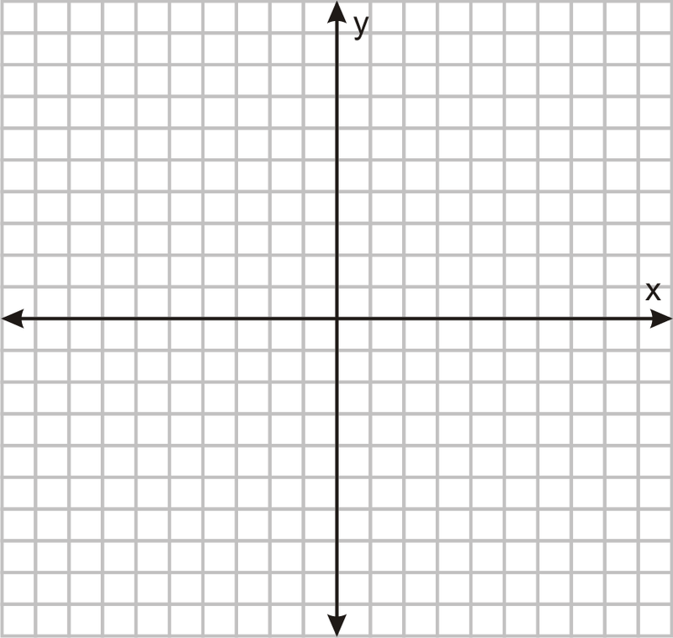
3. TÉCNICAS PARA MLC
EMBEDDING-BASED APPROACH
Labels
Projection Layer
Regressors
Decompression
Matrix
Predicted Labels
24

Slide 36
3. TÉCNICAS PARA MLC
EMBEDDING-BASED APPROACH
Labels
Projection Layer
Regressors
Decompression
Matrix
Predicted Labels
24

Slide 37
3. TÉCNICAS PARA MLC
EMBEDDING-BASED APPROACH
Labels
Projection Layer
Regressors
Decompression
Matrix
Predicted Labels
24

Slide 38
3. TÉCNICAS PARA MLC
EMBEDDING-BASED APPROACH
Labels
Projection Layer
Regressors
Decompression
Matrix
Predicted Labels
24

Slide 39
3. TÉCNICAS PARA MLC
EMBEDDING-BASED APPROACH
SLEEC
Labels
Projection Layer
Regressors
K-Nearest Neighbors
Predicted Labels
25

Slide 40
3. TÉCNICAS PARA MLC
TREE-BASED APPROACH
Partición jerárquica del conjunto de instancias o de etiquetas.
Ventajas: costos de predicción sublineales o incluso logarítmicos.
Desventajas: entrenamiento complejo, involucra problemas de optimización sobre espacios no convexos en cada nodo.
Método más popular: FastXML
26

Slide 41
3. TÉCNICAS PARA MLC
TREE-BASED APPROACH
Árbol de etiquetas: las hojas alcanzadas contienen las predicciones.
Instancias a etiquetar
28

Slide 42
3. TÉCNICAS PARA MLC
TREE-BASED APPROACH
Árbol de instancias: la predicción se realiza por un clasificador entrenado en las instancias del nodo hoja.
Instancias a etiquetar
Cluster 1
Cluster 2
Cluster 3
Cluster 4
Cluster 5
Cluster 6
Cluster 7
Cluster 8
27

Slide 43
04
DEEP LEARNING MLC
29

Slide 44
4. DEEP LEARNING MLC
DEEP EMBEDDING METHODS
Búsqueda de un nuevo embedding al delegar en la red la tarea de aprender descriptores y emplear un clasificador multilabel al final.
Uso de funciones de pérdida especialmente diseñadas las cuales penalizan fuertemente falsos negativos y débilmente falsos positivos.
Relación entre la profundidad de los modelos y el orden de las dependencias:
modelos más profundos encuentran dependencias de más alto nivel.
Método más popular: C2AE
30

Slide 45
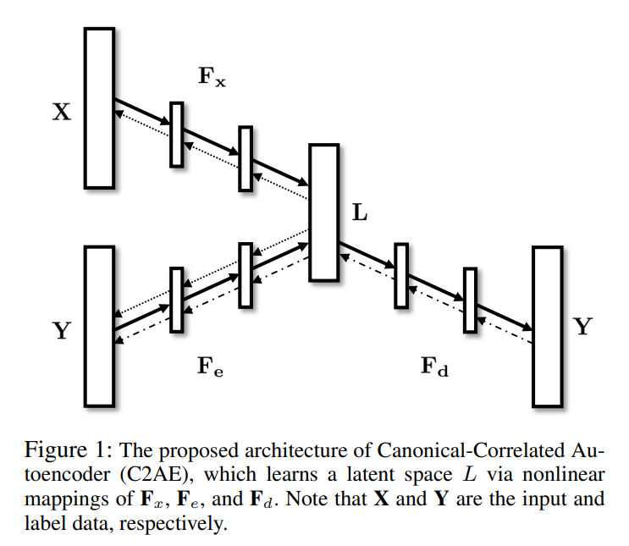
4. DEEP LEARNING MLC
DEEP EMBEDDING METHODS
C2AE¹
Su objetivo es relacionar los dominios de features y de etiquetas para obtener una mejor clasificación.
Se construye un embedding conjunto a través de un deep latent space.
Un autoencoder para etiquetas y otro para features, los cuales se reúnen a través de DCCA².
Ventajas:
Efectivo en múltiples datasets con distintas escalas.
31
1: C. Yeh, W. Wu, W. Ko, and Y. F. Wang, “Learning deep latent space for multi-label classification,” in AAAI, 2017, pp. 2838–2844.
2: G. Andrew, R. Arora, J. Bilmes and K. Livescu. “Deep Canonical Correlation Analysis”, Proceedings of the 30th International Conference on Machine Learning, PMLR 28(3):1247-1255, 2013.

Slide 46
4. DEEP LEARNING MLC
ADVANCED DEEP LEARNING FOR MLC
Arquitecturas profundas basadas en el uso de redes convolucionales (CNN) para la codificación de relaciones entre etiquetas.
Uso combinado con técnicas para la localización de objetos:
Recurrent Neural Networks (RNN),
Long Short Term Memory (LSTM),
Graph Convolutional Network (GCN).
Ventajas: fuerte capacidad de aprendizaje.
Desventajas: millones de parámetros y alta complejidad en términos de entrenamiento y predicción.
32

Slide 47
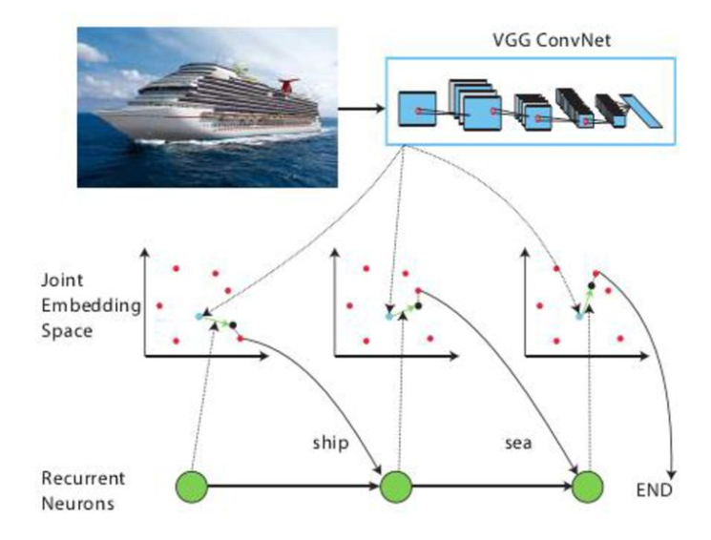
4. DEEP LEARNING MLC
ADVANCED DEEP LEARNING FOR MLC
CNN-RNN
Busca aprender un embedding conjunto imagen-etiquetas.
Label embedding: etiquetas similares son cercanas las unas a las otras
Image embedding: representación de la imagen cercana a la de sus etiquetas.
33
J. Wang, Y. Yang, J. Mao, Z. Huang, C. Huang, and W. Xu, “CNNRNN: A unified framework for multi-label image classification,” in CVPR, 2016, pp. 2285–2294.

Slide 48
4. DEEP LEARNING MLC
ADVANCED DEEP LEARNING FOR MLC
CNN-RNN
Embedding conjunto mediante dos componentes NN.
34
J. Wang, Y. Yang, J. Mao, Z. Huang, C. Huang, and W. Xu, “CNNRNN: A unified framework for multi-label image classification,” in CVPR, 2016, pp. 2285–2294.

Slide 49
4. DEEP LEARNING MLC
ADVANCED DEEP LEARNING FOR MLC
CNN-RNN
Current Label
Image
Label Embedding
VGG
ConvNet
Embedding conjunto mediante dos componentes NN.
Recurrent Layer
Projection Layer
Prediction Layer
Predicted Label Probability
34
J. Wang, Y. Yang, J. Mao, Z. Huang, C. Huang, and W. Xu, “CNNRNN: A unified framework for multi-label image classification,” in CVPR, 2016, pp. 2285–2294.

Slide 50
4. DEEP LEARNING MLC
ADVANCED DEEP LEARNING FOR MLC
CNN-RNN
Current Label
Image
Label Embedding
VGG
ConvNet
Embedding conjunto mediante dos componentes NN.
Recurrent Layer
El componente CNN entrega un embedding de la imagen.
Projection Layer
Prediction Layer
Predicted Label Probability
34
J. Wang, Y. Yang, J. Mao, Z. Huang, C. Huang, and W. Xu, “CNNRNN: A unified framework for multi-label image classification,” in CVPR, 2016, pp. 2285–2294.

Slide 51
4. DEEP LEARNING MLC
ADVANCED DEEP LEARNING FOR MLC
CNN-RNN
Current Label
Image
Label Embedding
VGG
ConvNet
Embedding conjunto mediante dos componentes NN.
Recurrent Layer
El componente CNN entrega un embedding de la imagen.
Projection Layer
El componente RNN entrega un embedding recurrente de etiquetas.
Prediction Layer
Predicted Label Probability
34
J. Wang, Y. Yang, J. Mao, Z. Huang, C. Huang, and W. Xu, “CNNRNN: A unified framework for multi-label image classification,” in CVPR, 2016, pp. 2285–2294.

Slide 52
4. DEEP LEARNING MLC
ADVANCED DEEP LEARNING FOR MLC
CNN-RNN
Current Label
Image
Label Embedding
VGG
ConvNet
Embedding conjunto mediante dos componentes NN.
Recurrent Layer
El componente CNN entrega un embedding de la imagen.
Projection Layer
El componente RNN entrega un embedding recurrente de etiquetas.
El resultado es proyectado a baja dimensión y utilizado para predecir.
Prediction Layer
Predicted Label Probability
34
J. Wang, Y. Yang, J. Mao, Z. Huang, C. Huang, and W. Xu, “CNNRNN: A unified framework for multi-label image classification,” in CVPR, 2016, pp. 2285–2294.

Slide 53
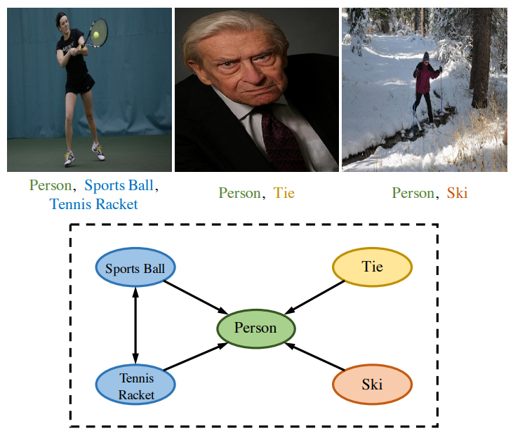
4. DEEP LEARNING MLC
ADVANCED DEEP LEARNING FOR MLC
ML-GCN
El modelo construye un grafo dirigido de etiquetas.
Cada nodo corresponde al word embedding de una etiqueta.
Una red GCN mapea el grafo a un conjunto de clasificadores interdependientes que reciben descriptores de una red CNN.
35
Z. Chen, X. Wei, P. Wang, and Y. Guo, “Multi-label image recognition with graph convolutional networks,” in CVPR, 2019, pp. 5177–5186.

Slide 54
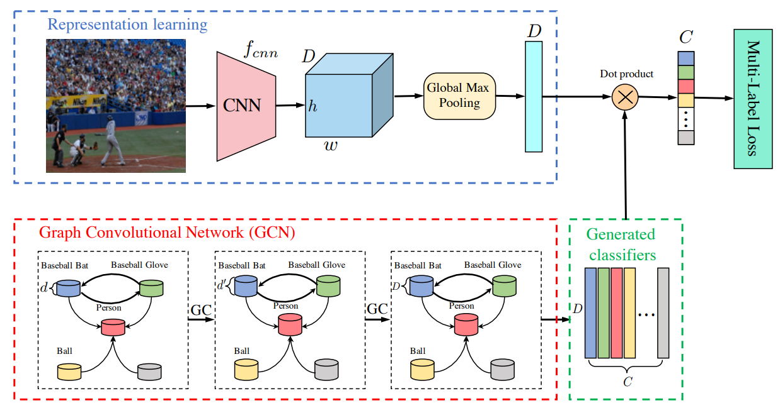
4. DEEP LEARNING MLC
ADVANCED DEEP LEARNING FOR MLC
ML-GCN
36
Z. Chen, X. Wei, P. Wang, and Y. Guo, “Multi-label image recognition with graph convolutional networks,” in CVPR, 2019, pp. 5177–5186.

Slide 55
05
CIERRE Y DISCUSIÓN
37

Slide 56
5. CIERRE Y DISCUSIÓN
CONCLUSIONES
Muchos desafíos abiertos y áreas de investigación: aún queda mucho por explorar.
El principal desafío: necesidad de métodos que logren una alta comprensión del espacio de etiquetas de manera eficiente.
Potencial para responder a necesidades reales: en un mundo donde diariamente se generan petabytes de datos, cada vez hay más aplicaciones que requieren de MLC.
38

Slide 57
CLASIFICACIÓN MULTIETIQUETA: TÉCNICAS Y DESAFÍOS
MDS8405 – Seminario de Tesis II
Matías Vergara Silva

Slide 58
3. TÉCNICAS PARA MLC DESAFÍOS A CONSIDERAR
Película | Acción | Comedia | Superhéroes | Aventura | Ciencia ficción | Fantasía | Familiar | Animación | Misterio | Drama
Thor: Love and Thunder | 1 | 1 | 1 | 1 | 1 | 1 | 0 | 0 | 0 | 0
Minions: The Rise of Gru | 1 | 1 | 0 | 1 | 1 | 0 | 1 | 1 | 0 | 0
La chica salvaje | 0 | 0 | 0 | 0 | 0 | 0 | 0 | 0 | 1 | 1
Elvis | 0 | 0 | 0 | 0 | 0 | 0 | 0 | 0 | 0 | 1
Black Phone | 0 | 0 | 0 | 0 | 0 | 0 | 0 | 0 | 1 | 1
JW: Dominion | 1 | 0 | 0 | 1 | 1 | 1 | 0 | 0 | 0 | 0

Slide 59
THANKS!
Does anyone have any questions?
youremail@freepik.com
+91 620 421 838
yourcompany.com
Please keep this slide for attribution

Slide 60





Storyset
Create your Story with our illustrated concepts. Choose the style you like the most, edit its colors, pick the background and layers you want to show and bring them to life with the animator panel! It will boost your presentation. Check out How it Works.
Pana
Amico
Bro
Rafiki
Cuate

Slide 61
Use our editable graphic resources...
You can easily resize these resources without losing quality. To change the color, just ungroup the resource and click on the object you want to change. Then, click on the paint bucket and select the color you want. Group the resource again when you’re done. You can also look for more infographics on Slidesgo.

Slide 64
JANUARY
FEBRUARY
MARCH
APRIL
MAY
JUNE
PHASE 1
Task 1
Task 2
PHASE 2
Task 1
Task 2
JANUARY
FEBRUARY
MARCH
APRIL
PHASE 1
Task 1
Task 2

Slide 67
...and our sets of editable icons
You can resize these icons without losing quality.
You can change the stroke and fill color; just select the icon and click on the paint bucket/pen.
In Google Slides, you can also use Flaticon’s extension, allowing you to customize and add even more icons.

Slide 68
Educational Icons
Medical Icons

Slide 69
Business Icons
Teamwork Icons

Slide 70
Help & Support Icons
Avatar Icons

Slide 71
Creative Process Icons
Performing Arts Icons

Slide 72
Nature Icons

Slide 73
SEO & Marketing Icons

Slide 74


